Slide 1
POTENSIAL LITRIK
KELOMPOK 4
Putri Permata Sari 2013022029
Sri Wahyu Lestari 2013022031
Yunit a Safitri 2013022039

Slide 2



DEFINISI
ENERGI POTENSIAL

Slide 3


Potensial listrik adalah banyaknya muatan yang terdapat dalam suatu benda. Beda potensial listrik (tegangan) timbul karena dua benda yang memiliki potensial listrik berbeda dihubungkan oleh suatu penghantar. Beda potensial ini berfungsi untuk mengalirkan muatan dari satu titik ke titik lainnya.
Atau bisa didefinisikan bahwa potensial listrik yaitu usaha yang dibutuhkan untuk memindahkan muatan postitif sebesar 1 satuan dari tempat yang tak terhingga ke sebuah titik tertentu. Bisa pula potensial listrik diartikan sebagai sebuah energi potensial listrik per satuan muatan penguji.

Slide 4



POTENSIAL
LISTRIK DAN
BEDA POTENSIAL

Slide 5




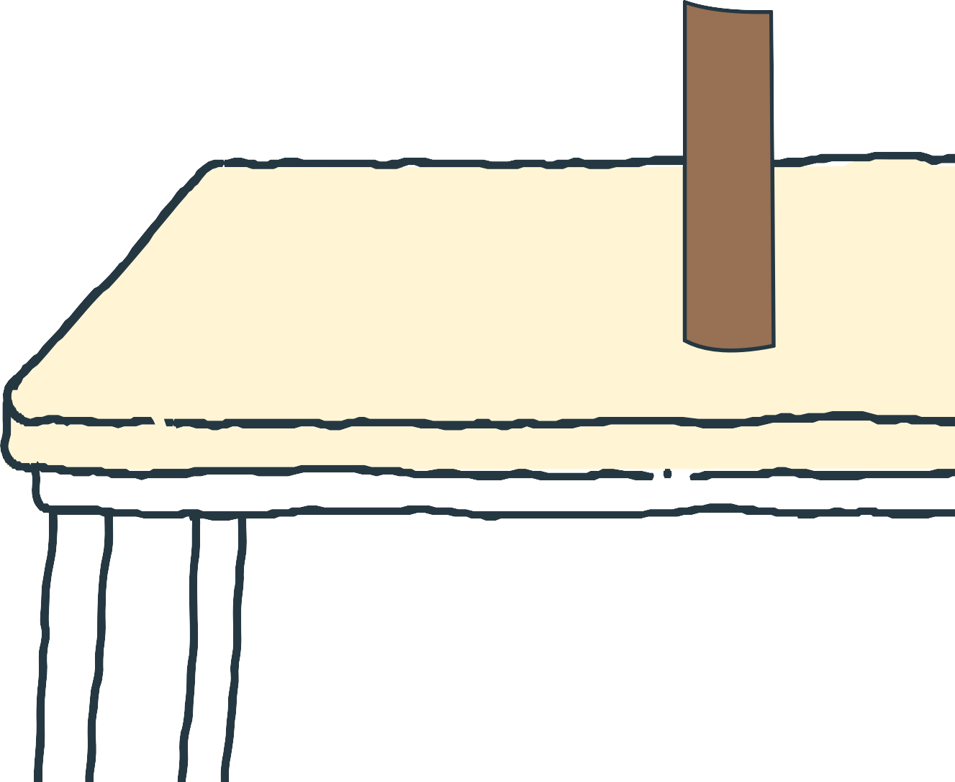

Ketika muatan uji ditempatkan dalam medan listrik E yang diciptakan oleh beberapa distribusi muatan sumber, gaya listrik yang bekerja pada muatan uji adalah E. Gaya E konservatif karena gaya antara muatan dijelaskan oleh hukum Coulombadalah konservatif. Ketika muatan uji dipindahkan dalam medan oleh beberapa agen eksternal, pekerjaan yang dilakukan oleh medan pada muatan sama dengan negatif dari pekerjaan yang dilakukan oleh agen eksternal yang menyebabkan perpindahan.
Situasi ini analog dengan mengangkat benda bermassa dalam medan gravitasi: kerja yang dilakukan oleh agen eksternal adalah mgh, dan kerja yang dilakukan oleh gaya gravitasi adalah-mgh.

Slide 6
Untuk posisi tertentu dari muatan uji di lapangan, sistem medan muatan memiliki energi potensial relatif terhadap konfigurasi sistem yang didefinisikan sebagai U=0. Membagi energi potensial dengan muatan uji memberikan kuantitas fisik yang hanya bergantung pada distribusi muatan sumber dan memiliki nilai di setiap titik dalam medan listrik.
Besaran ini disebut potensial listrik (atau hanya potensi)
V= U/q0

Slide 7

PERBEDAAN
POTENSIAL DALAM
SERAGAM MEDAN LISTRIK

Slide 8
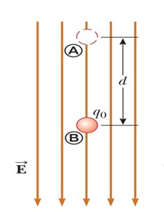
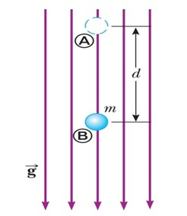
Tanda negatif menunjukkan bahwa potensial listrik di titik 2 lebih rendah daripada di titik 1 ; yaitu, < . Garis medan listrik selalu menunjuk ke arah penurunan potensial listrik seperti yang ditunjukkan pada Gambar Aktif 1.1. Sekarang anggaplah muatan uji , bergerak dari 1 ke 2
.

Slide 9
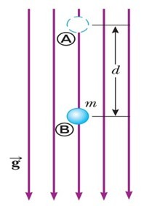
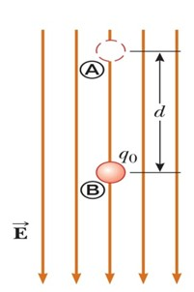
Hasil ini menunjukkan bahwa jika positif, maka U negatif. Oleh karena itu, sistem yang terdiri dari muatan positif dan medan listrik kehilangan energi potensial listrik ketika muatan bergerak ke arah medan. Secara ekivalen, medan listrik bekerja pada muatan positif ketika muatan bergerak ke arah medan listrik. (Itu analog dengan pekerjaan yang dilakukan oleh medan gravitasi pada benda yang jatuh seperti yang ditunjukkan pada Gambar Aktif. 1.2.) Jika muatan uji positif dilepaskan dari keadaan diam di medan listrik ini, ia mengalami gaya listrik E dalam arah E (ke bawah pada Gambar Aktif. 1.1). Oleh karena itu, ia mempercepat ke bawah, mendapatkan energi kinetik.
Saat partikel bermuatan memperoleh energi kinetik, sistem medan muatan kehilangan energi potensial dalam jumlah yang sama.

Slide 10



MEMPEROLEH
NILAI MEDAN
LISTRIK DARI
POTENSIAL LISTRIK

Slide 11
JIKA MEDAN LISTRIK HANYA MEMILIKI SATU KOMPONEN E, MAKA E. DS E. DX. ARTINYA, KOMPONEN MEDAN LISTRIK SAMA DENGAN NEGATIF TURUNAN POTENSIAL LISTRIK TERHADAP X. PERNYATAAN SERUPA DAPAT DIBUAT TENTANG Y DAN Z KOMPONEN.

Slide 12

Secara eksperimental, potensial dan posisi listrik dapat diukur dengan mudah dengan voltmeter dan meteran. Akibatnya, medan listrik dapat ditentukan dengan mengukur potensial listrik pada beberapa posisi di medan dan membuat grafik hasilnya. Ketika sebuah muatan uji mengalami perpindahan ds sepanjang permukaan ekipotensial, maka dV= 0 karena potensialnya konstan sepanjang permukaan ekipotensial. E harus tegak lurus dengan perpindahan sepanjang permukaan ekuipotensial. Hasil ini menunjukkan bahwa
Jika distribusi muatan yang menciptakan medan listrik memiliki simetri bola sedemikian rupa sehingga kerapatan muatan volume hanya bergantung pada jarak radial r, medan listriknya adalah radial.
Dalam hal ini, E.ds = E.dr, dan kita dapat menyatakan dV sebagai
dV= -E, dr Oleh karena itu, E*r= -dv/dr

Slide 13

POTENSIAL LISTRIK
KARENA DISTRIBUSI
MUATAN BERKELANJUTAN

Slide 14



Potensial listrik akibat distribusi muatan yang kontinu dapat dihitung dengan dua cara. Jika distribusi muatan diketahui, kita mempertimbangkan potensi karena elemen muatan kecil dq, memperlakukan elemen ini sebagai muatan titik. Potensial listrik V at di beberapa titik P karena muatan clement dq adalah
dV = k.dq/r.
Dimana r adalah jarak dari elemen muatan ke titik P. Untuk mendapatkan potensial total di titik P. Kita integrasikan untuk memasukkan kontribusi dari semua elemen distribusi muatan. Karena setiap elemen secara umum memiliki jarak yang berbeda dari titik P and k, adalah konstan.

Slide 15

POTENSIAL LISTRIK
KARENA KONDUKTOR BERMUATAN

Slide 16

setiap titik pada permukaan konduktor bermuatan dalam kesetimbangan berada pada potensial listrik yang sama.
Pertimbangkan dua titik dan di permukaan dari konduktor bermuatan seperti yang ditunjukkan pada Gambar. Sepanjang jalur permukaan yang menghubungkan titik- titik ini, selalu tegak lurus terhadap perpindahan ; karena itu, menggunakan hasil ini, kami menyimpulkan bahwa perbedaan potensial
perbedaan antara dan harus nol.

Slide 17
Ketika muatan bersih ditempatkan pada konduktor bola, muatan permukaan sity seragam. Jika konduktor tidak berbentuk bola , bagaimanapun, kerapatan muatan permukaan tinggi di mana jari-jari arus vature kecil dan rendah di mana jari-jari kelengkungan adalah besar.
Karena medan listrik tepat di luar konduktor sebanding dengan kerapatan muatan permukaan, medan listrik besar di dekat titik cembung memiliki jari-jari kelengkungan yang kecil dan mencapai nilai yang sangat tinggi pada titik-titik yang tajam.

Slide 18


ENERGI
POTENSIAL ELEKTROSTATIK

Slide 19




Energi potensial listrik, atau energi potensial elektrostatik, adalah energi potensial (diukur dalam joule) yang dihasilkan dari gaya-gaya Coulomb konservatif dan diasosiasikan dengan konfigurasi sejumlah muatan-muatan titik dalam sebuah sistem

Slide 20



POTENSIAL LISTRIK
OLEH SEBUAH
PARTIKEL DAN BANYAK PARTIKEL

Slide 21
Cara menentukan potensial listrik yang dihasilkan banyak partikel cukup mudah, yaitu hanya dengan melakukan penjumlahan aljabar (penjumlahan biasa) potensial listrik yang dihasilkan masing- masing partikel. Hal ini mudah dilakukan karena potensial listrik merupakan besaran scalar. Penjumlahan ini sangat berbeda dengan penjumlahan medan listrik yang dihasilkan oleh sejumlah muatan. Untuk medan listrik kita harus melakukan penjumlahan secara vektor (memperhatikan besar dan arah).

Slide 22


POTENSIAL
LISTRIK
TAK TERHINGGA

Slide 23
Tampak bahwa potensial yang dihasilkan pelat tak berhingga berubah secara linier terhadap jarak dari pelat. Pada jarak tak berhingga, potensial menjadi tak berhingga (potisif atau negatif tergantung pada jenis muatan pelat).
Jika dua pelat memiliki muatan yang sama dan berlawanan tanda maka kuat medan listrik di luar pelat nol. Kuat medal listrik nol menyebabkan potensial berharga konstan

Slide 24



POTENSIAL
LISTRIK
SEKITAR KA AT LURUS

Slide 25

Para perhitungan potensial listrik kita tidak perlu memperhatikan arah. Penjumlahn atau integral dilakukan secara skalar. Berbeda dengan perhitungan medan listrik. Kita harus memperhatikan arah secara seksama sehingga sering menghadapi sejumlah kesulitan atau langkah-langkah yang ditempuh cukup panjang.
Sebagai ilustrasi untuk memperlihatkan mudahnya menghitung potensial listrik, mari kita hitung potensial yang dihasilkan oleh silinder logam yang panjangnya tak berhingga. Silinder tersebut memiliki jari-jari a dan dipasang pada potensial V0. Dengan menggunakan hukum Gauss mudah kita buktikan bahwa kuat medan listrik di luar silinder.

Slide 26


THANK YOU FOR
LISTENING!
Don't hesitate to ask any questions!

